Slide 1
Kortlægning af energiforbrug
Lidt grundlæggende vekselstrøms teori

Slide 2
Energi + tid = Effekt
Effekt er energi [J] per sekund [s] → J/s= Watt
kWh = kiloWatt i en time [kWh] som er afregningsenheden for elektricitet.
  Det er ikke en SI-enhed men den er praktisk (ligesom km/t)
Sammensat af to parametre:
  Strømforbruget (Volt x Ampere = Watt)
  Tiden strømmen løber i (timer = hours)
1 kWh svarer til 3,6 MegaJoule [MJ] energi i SI enheder. En kWh er således rigtigt meget energi!
P
Effekt - Watt
U
I
Spænding - Volt
Strøm - Ampere
Ohms lov med effekt
Effekt-loven

Slide 3
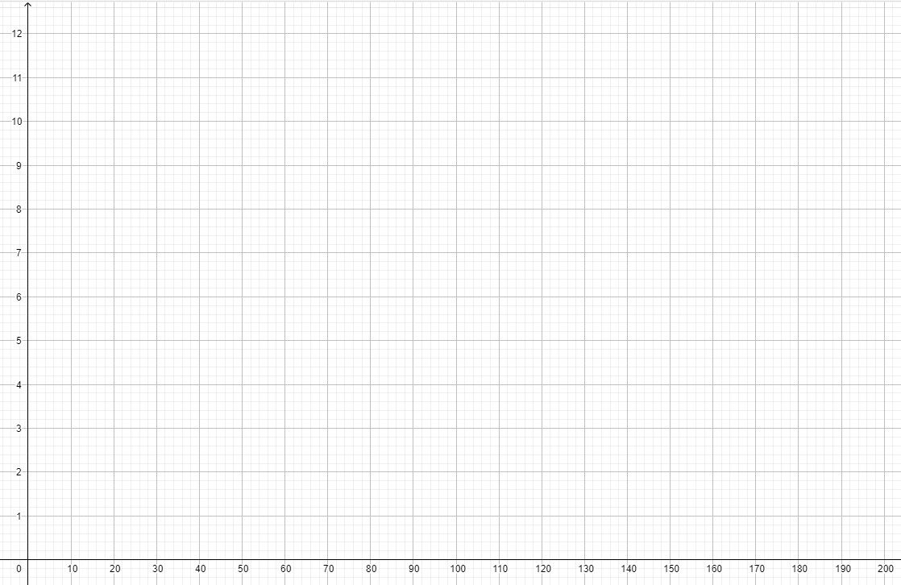





Duty Cycle (DK sommetider: tasteforhold/pulsbredde)
Duty cycle – (tasteforhold) Gennemsnits betragtning
Eksempel:
En kompressor kører i alt 2 timer på en arbejdsdag på 8 timer
$$\frac{tid On}{(tid On+tid Off)}=\% duty cycle$$
$$\frac{160 min}{(160 min+480min)}=20\% duty cycle$$
Ampere
Kompressoren bruger 10 Ampere når den kører og den kører 20% tiden.
Kompressoren bruger i gennemsnit:
Via effektloven kan effekten beregnes som:
Kompressoren var 2 timer om at bruge de 460W så:
On
$$10A∙0,2=2 A$$
$$230 Volt ∙2Ampere≈460Watt$$
$$\frac{460W}{2timer}≈230Wh= 0,230kWh$$
Off
Minutter

Slide 4
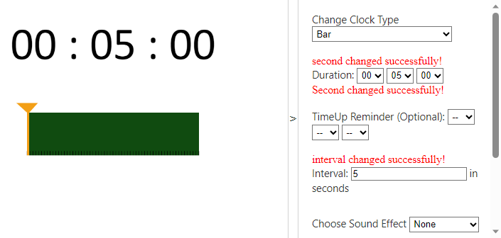
1 eller 3 faser
Opgave i grupper af 2 elever:
  Diskuter:
    Hvad betyder det for strøm og effektmåling hvis der er flere (f.eks. 3) faser frem for én?
    Er det nødvendigt at måle alle faser for at kunne beregne et forbrug?
I har
Læreren samler op i klassen
Notes:
Man tilstræber at elinstallationer er balancerede så der trækkes lige meget strøm i alle faser og vi kan med rimelighed antage at det er lykkes.
Det samlede forbrug er derfor: målt strøm i én fase x antal faser. f.eks. 10A*3 faser = 30A

Slide 5
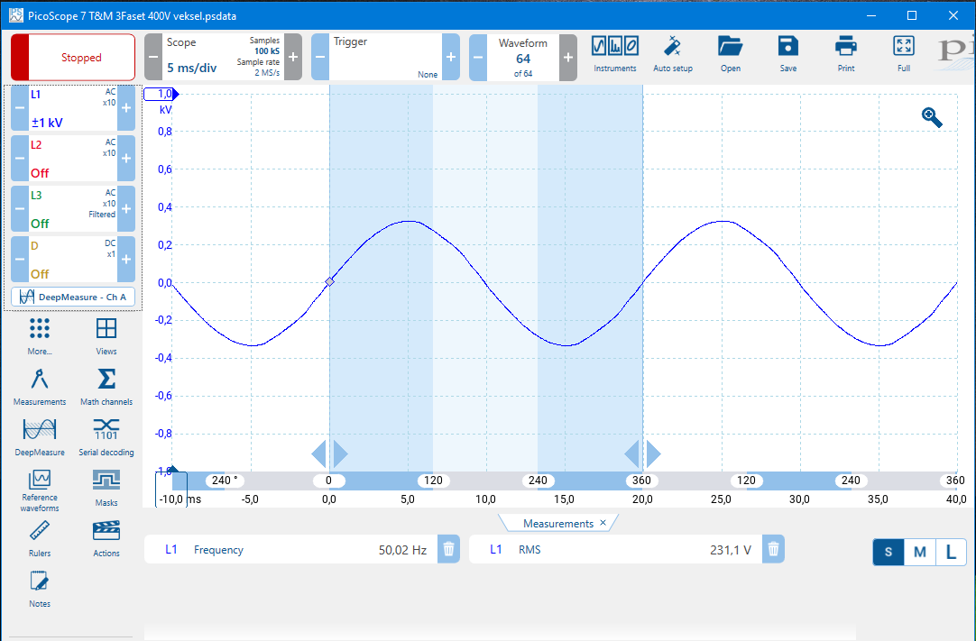
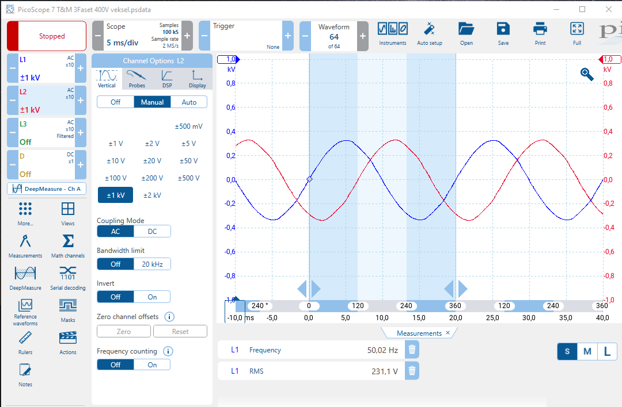
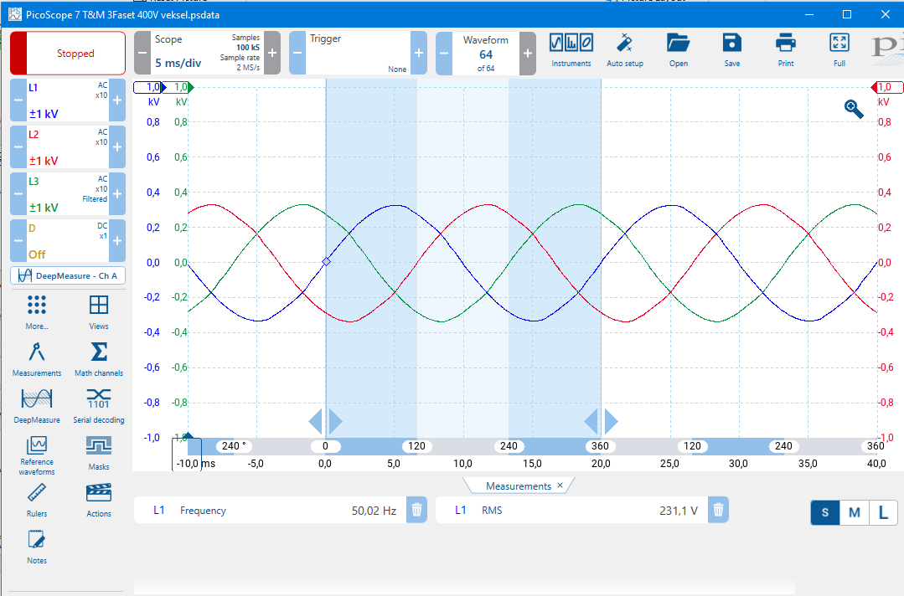
Målt i virkeligheden på værkstedet
Notes:
Sekventielle slides: 1-fase, 2-faser og 3- faser.
Points:
Akser i koordinatsystemet: x = tid [mS} y= spænding [kV]
Faser navngives normalt: L1, L2 & L3
Fasespænding = 230 volt (RMS)
Forskydning imellem faser 120 grader
Frekvens på alle faser 50Hz = skifter polaritet hver 20 mS = 50 gange i sekundet

Slide 6
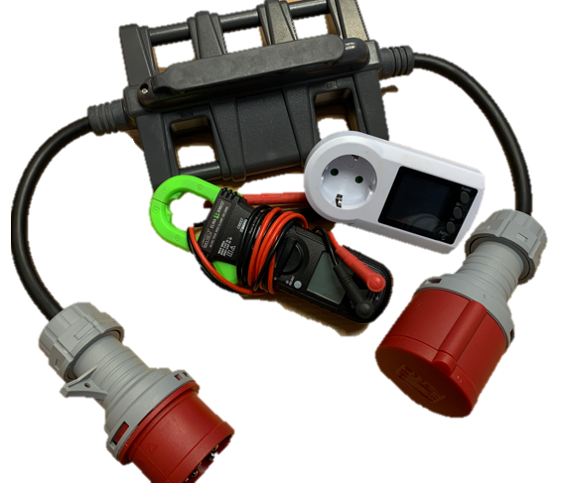
Datafangst og behandling
Udstyr:
Strømmåler, tang-amperemeter og måleadapter til 16A CEE-stik
Mobiltelefon
Computer med regneark (MSO365 Excel)
Proces:
Gør klar med udstyr
Mål & optag video
Udtræk data fra video
Bearbejd data og inddater data i regneark
Se på data og afgør hvad du kan se ud af dem

Slide 7
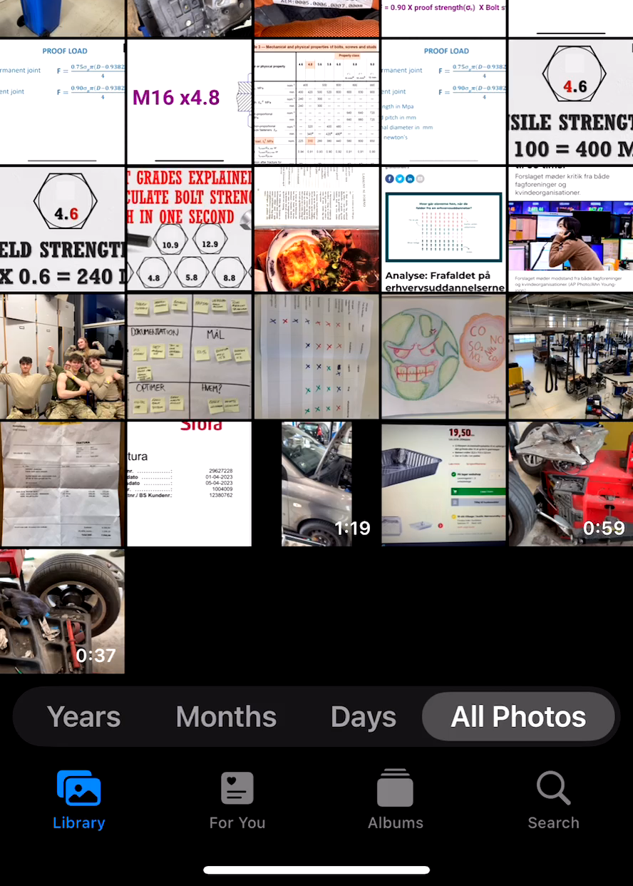
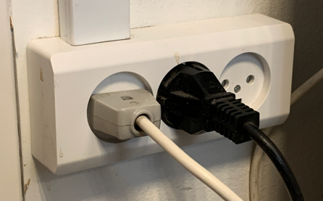
Strømmåling og datalogging
– eksempel 230 Volt AC
Brug mobilkamera som datalogger#
Optag måling med måleinstrumentet mens maskinen/processen
  Står tændt i standby
  og mens den kører
^{#)} En datalogger er en elektronisk enhed, der registrerer data over tid eller om placering enten med et indbygget instrument eller sensor eller via eksterne instrumenter og sensorer. (Wikipedia)
Notes:
Vis video af hele målingen – påpeg at kvaliteten af videoen ikke er så afgørende blot instrumentet kan aflæses.

Slide 8
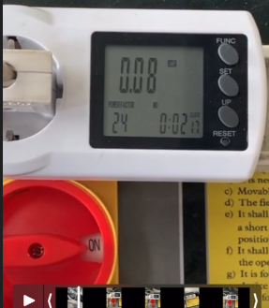
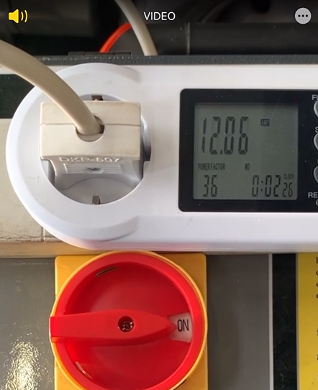
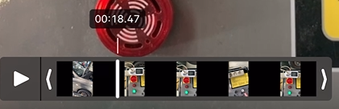
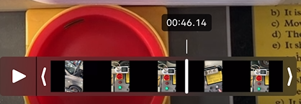
Træk data ud af video
– 230 Volt AC
OBS: På mobilen her vises tid som: mm:ss:ms hvis optagelsestiden er mindre end et minut.
- Vi regner med sekunder som mindste enhed!
Brug ”rediger video” funktionen på mobilen
Her nogle udvalgte målepunkter medens liften løfter bilen op
Start tid: ca. 19 sekunder
Stop tid: ca. 46 sekunder
Standby forbrug 0,08A
-Tændt men ”kører” ikke
Driftsforbrug 12.06A
- Mens den ”kører”
Liften bruger altså 12,06 Ampere i 28 sekunder på at hæve bilen.
Det er nok rimeligt at antage at liften vil bruge samme tid på at sænke og måske også nøjagtigt nok at antage at den bruger samme strøm under sænkning.
En enkelt operation op & ned vil således tage ca. 1 minut med et forbrug på 12,06 ampere.

Slide 9
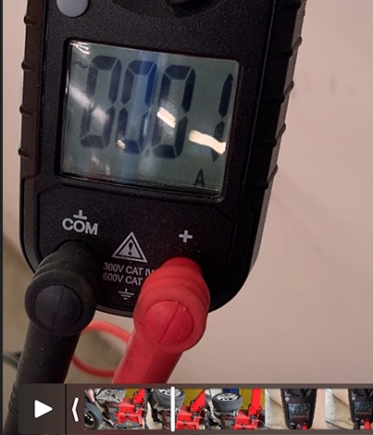
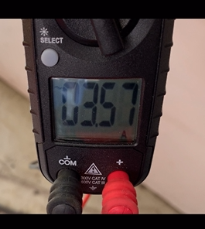
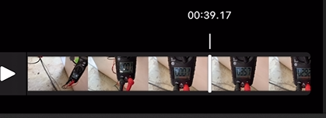
Træk data ud af video
– eksempel 400 Volt AC
OBS: På mobilen her vises tid som: mm:ss:ms hvis optagelsestiden er mindre end et minut.
- Vi regner med sekunder som mindste enhed!
Brug ”rediger video” funktionen på mobilen
Her nogle udvalgte målepunkter medens dækmaskinen bruges
Start tid: ca. 39 sekunder
Stop tid: ca. 44 sekunder
Standby forbrug 0,01A
-Tændt men ”kører” ikke
Driftsforbrug ca. 3.6A
- Mens den ”kører”
Liften bruger altså ca. 3,6 Ampere i 5 sekunder på at køre et dæk af.
Det er nøjagtigt nok at antage at dækmaskinen bruger samme tid på at afmontere som at montere et dæk.
En enkelt operation af & på vil således tage ca. 10 sekunder med et forbrug på 3,6 ampere fra hver af de tre faser.

Slide 10
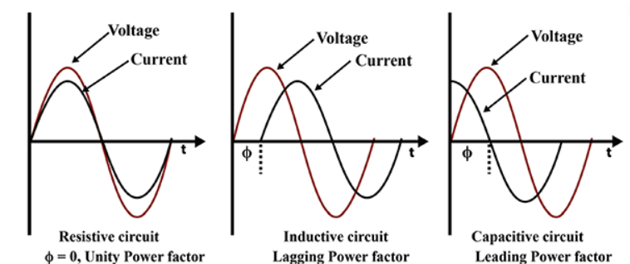
Impedans
Når man sender vekselstrøm gennem spoler, som f.eks. en el-motor eller en transformator, så udviser spolen en vis træghed imod ændringer i strøm og spænding.
Denne træghed imod ændring kaldes Impedans
I praksis betyder det at når man beregner effekt på apparater med spoler og motorer så er man nødt til at kompensere ved at indsætte en korrektionsfaktor. Den ses ofte benævnt som:
PowerFactor, virkningsgrad eller CosՓ¹
  Værdien af denne impedans angives ofte på motorens eller transformatorens typeplade.
  Værdien vil i praksis variere en hel del alt efter belastning, altså om motoren skal arbejde meget for f.eks. at løfte en bil eller løber lettere ved at sænke den.
¹ Փ er det græske bogstav Phi
Notes:
I virkeligheden: Når vekselspænding påtrykkes andet end resistive belastninger så er det nødvendigt at kompensere for forbrugerens impedans ved effektberegning. For kapacitive belastninger (kondensatorer) så forskydes strømmen 90-grader forud for spændingen og for induktive belastninger (spoler) er det lige omvendt.
Eksempler på Phi:
Resistive belastninger (f.eks. glødelamper og varmelegemer) = 1
Induktive belastninger:
Elmotorer ubelastet = 0,15 fuldt belastet = 0,7 - 0,85
Lysstofrør, svejse transformerer 0,35 - 0,7

Slide 11
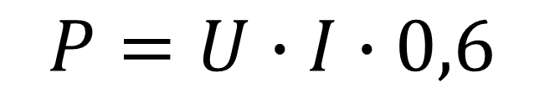
Beregning af effekt - vekselstrøm 1 fase 230V
Når man beregner den faktisk optagne effekt på baggrund af strøm og spænding suppleres den almindelige Ohms lov med korrektionsfaktor for impedansen i kredsløbet.
Vi forenkler virkeligheden ved at fastsætte:
CosՓ fastsættes til 0,6¹ uanset hvad vi vil måler på
Net-spændingen sættes til 230² Volt
så formlen ser således ud:
Eksempel fra bil-liften:
$$P=U∙I∙0,6$$
$$230Volt∙12,06Ampere∙0,6=1664Watt$$
Notes:
¹ Varierer i virkeligheden ret meget men her forenkler vi ved at sætte den fast på et rimeligt ”gennemsnit” på det materiel vi finder.
² Net spændingen må variere ±10% imellem 207 – 253 volt afhængig af placering, installation og belastning. Vi forenkler her ved at sætte den fast på nominel spænding på 230V.

Slide 12
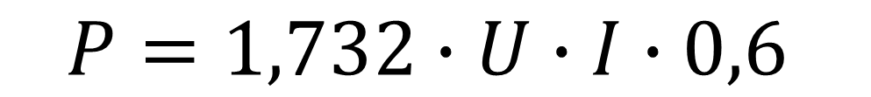
Beregning af effekt - vekselstrøm 3 faser 400V
Når man beregner den faktisk optagne effekt i et 3-faset kredsløb baggrund af strøm og spænding suppleres så er endnu en modifikation af den Ohms lov nødvendig for at korrigere for forskydningen imellem faserne.
Korrektionen repræsenteres af værdien √3 = 1,732 så beregningen kommer til at se således ud fortsat forenklet ved at sætte:
CosՓ fastsættes til 0,6¹ uanset hvad vi vil måler på
Net-spændingen sættes til 400² Volt
så formlen ser således ud:
Eksempel fra dækmaskinen:
$$P=1,732∙U∙I∙0,6$$
$$1,732∙400Volt∙3,6Ampere∙0,6=1496Watt$$
Notes:
¹ Varierer i virkeligheden ret meget men her forenkler vi ved at sætte den fast på et rimeligt ”gennemsnit” på det materiel vi finder.
² Net spændingen må variere ±10% imellem 359 – 438 volt variere afhængig af placering, installation og belastning. Vi forenkler her ved at sætte den fast på nominel spænding.

Slide 13
Energimåling på værkstedet
Mål strøm i Ampere (2 decimaler)
  Mål under drift og i standby eller andet hvor forbrug svinger meget
Anslå/gæt hvor længe udstyret er i drift eller standby i løbet af en normal arbejdsdag
Skriv ind i regneark (blå felter)

Slide 14
Inddatering i Excel for beregning af effekt og tid
Screencast video…

